Slide 1
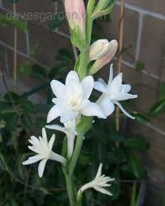
সবাইকে
শুভেচ্ছা

Slide 2
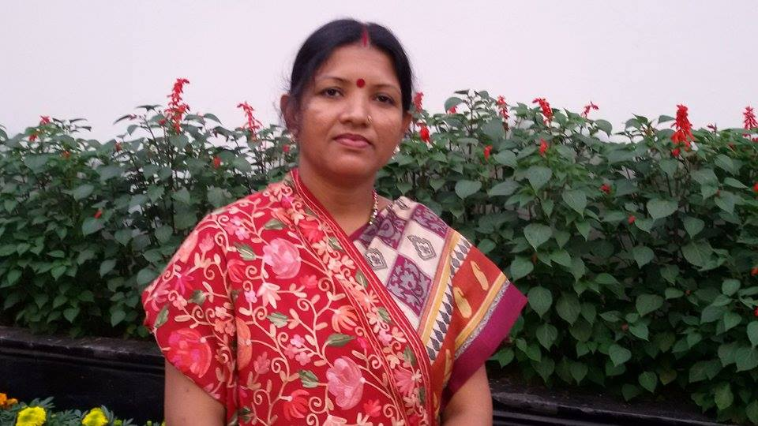
পরিচিতি
শিমুল রাণী দাস
সহকারি শিক্ষক
ওছখালি আলিয়া মডেল স. প্রা.বি.।
হাতিয়া,নোয়াখালী ।
শ্রেণি-পঞ্চম,
বিষয়-প্রাথমিক বিজ্ঞান।
বিষয়বস্তু-জীবনের জন্য পানি।
পাঠ্যাংশ- পানি দূষণ।

Slide 3
এসো ভিডিও দেখি
ভিডিও বিষয়ক আলোচনা

Slide 4
আজকের পাঠঃ
পানি দূষণ

Slide 5
শিখনফল
পানি দূষণের কারন বলতে পারবে।
পানি দূষণের প্রভাব বর্ণনা করতে পারবে ।
পানি দূষণ প্রতিরোধের উপায় ব্যাখ্যা করতে পারবে।

Slide 6
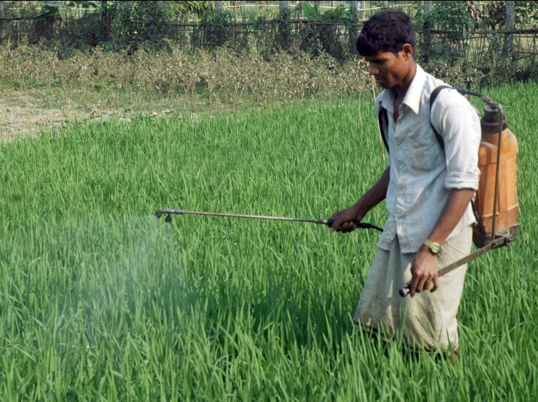
এসো দেখি ও বলি
উপস্থাপন
কী কী কারনে পানি দূষণ হয়?
কৃষি কাজে ব্যবহৃত কীটনাশকের জন্য।
কল কারখানার রাসায়নিক দ্রব্যের কারনে।

Slide 7
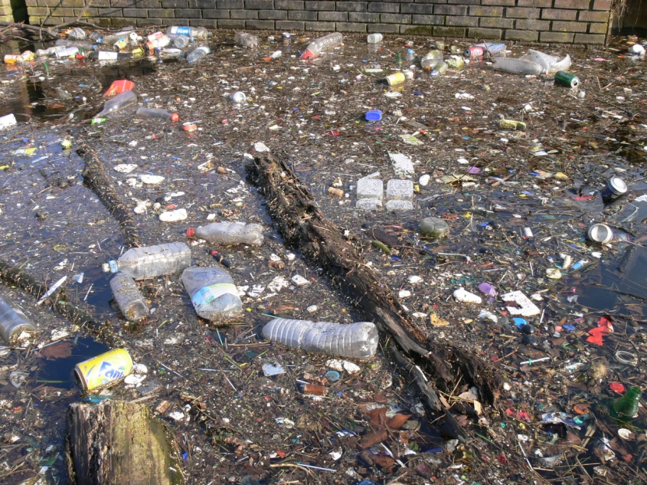
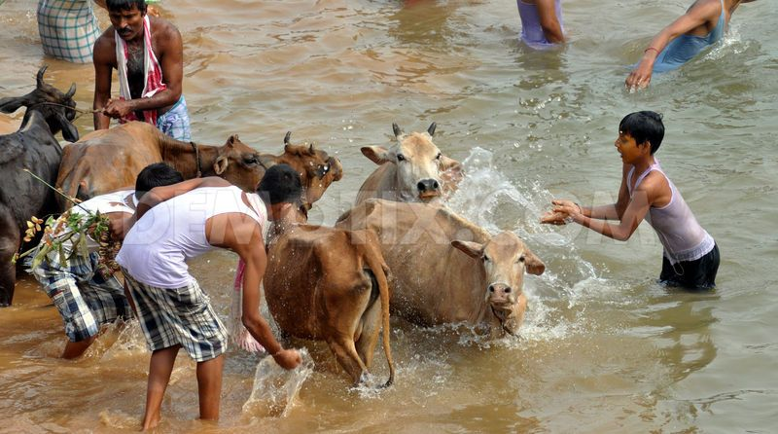
দেখ ও বলঃ
উপস্থাপন
গৃহস্থালির বর্জ্যের মাধ্যমে
গরু ছাগল গোসল করালে
কাপড় চোপড় ধূলে

Slide 8
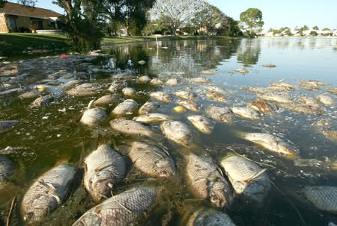
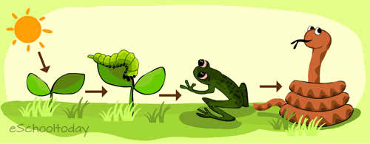
এসো দেখি ও বলি
পানি দূষণের ফলে কী কী হয়?
জলজ প্রাণী মারা যাচ্ছে ।
জলজ খাদ্য শৃঙ্খলের ব্যাঘাত ঘটছে।

Slide 9
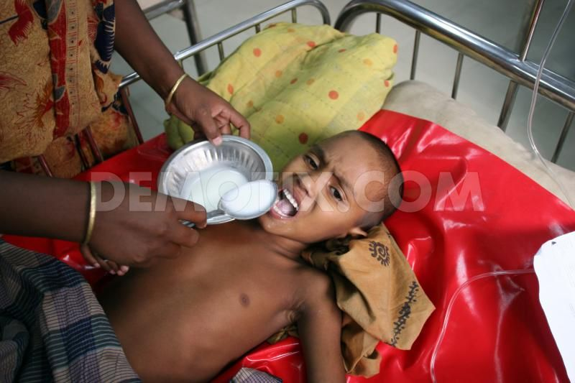
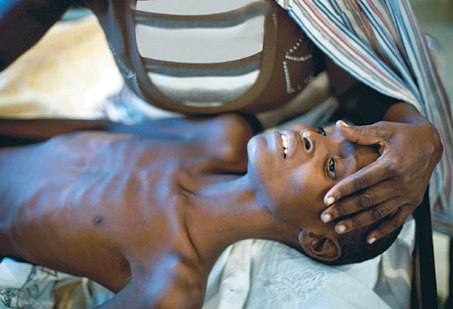
ডায়রিয়া
কলেরা

Slide 10
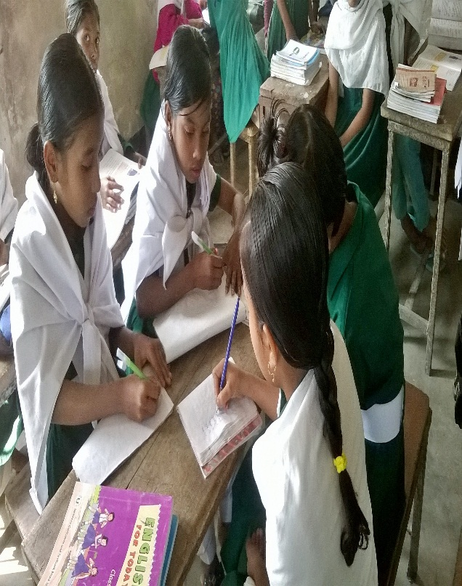
একা করঃ
কী কী কারনে পানি দূষণ হয়?
পানি দূষণের ফলে কী হয়?

Slide 11
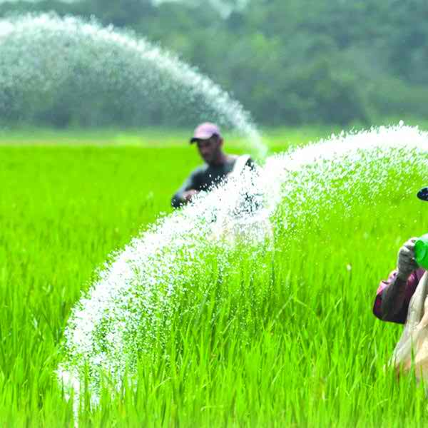
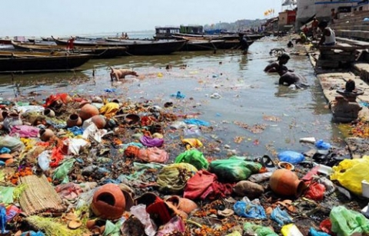
এসো দেখি ও বলি
কিভাবে পানি দূষণ রোধ করা যায়?
জমিতে কীটনাশক ও রাসায়নিক সার ব্যবহার করা যাবেনা।
জলাশয়ে ময়লা না ফেলে।

Slide 12
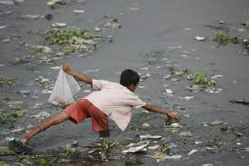
সমুদ্র সৈকতে পড়ে থাকা ময়লা কুড়িয়ে।
খাল-বিল কিংবা নদীতে ভাসমান ময়লা-আবর্জনা কুড়িয়ে।

Slide 13
এসো জেনে নিইঃ
মানুষের কর্মকাণ্ড পানি দূষণের প্রধান কারন।কৃষি কাজে ব্যবহৃত কীটনাশক,কলকারখানার রাসায়নিক দ্রব্য গৃহস্থালির বর্জ্যের মাধ্যমে পানি দূষিত হয়।এছাড়া নদী বা পুকুরে গরু ছাগল গোসল করানো এবং কাপড় চোপড় ধোয়ার কারনেও পানি দূষিত হয়।
পানি দূষণের কারনে জলজ প্রাণী মারা যাচ্ছে এবং জলজ খাদ্য শৃঙ্খলের ব্যাঘাত ঘটছে। এই দূষণের প্রভাব মানুষের উপরও পড়ছে। দূষিত পানি পান করে মানুষ ডায়রিয়া বা কলেরার মত পানি বাহিত রোগে আক্রান্ত হচ্ছে।
কৃষিতে কীটনাশক এবং রাসায়নিক সারের ব্যবহার কমিয়ে আমরা পানি দূষণ প্রতিরোধ করতে পারি। এছাড়া রান্না ঘরের নিষ্কাশন নালায় ও টয়লেটে রাসায়নিক বর্জ্য এবং তেল না ফেলে পানি দূষণ রোধ করতে পারি। পুকুর, নদী,হ্রদ কিংবা সাগরে ময়লা-আবর্জনা না ফেলে পানি দূষণ কমাতে পারি। সমুদ্র সৈকতে পড়ে থাকা ময়লা এবং হ্রদ কিংবা নদীতে ভাসমান ময়লা আবর্জনা কুড়িয়ে আমরা পানি পরিস্কার রাখতে পারি ।

Slide 14
মূল্যায়নঃ
দলে কর
পানি দূষণ প্রতিরোধের উপায় গুলো কী কী ?
হঠাৎ লক্ষ্য করলে তোমার বন্ধু করিমের এলাকায় অপরিকল্পিতভাবে পানি দূষণ করা হচ্ছে।এর ফলে এলাকাবাসী কী কী সমস্যার সন্মূখীন হতে পারে বলে তুমি মনে কর?

Slide 15
বাড়ির কাজ
তোমার এলাকায় পানি দূষণ প্রতিরোধ করতে তুমি প্রতিবেশীদের কী কী পরামর্শ দেবে?

Slide 16
সবার জন্য
শুভ কামনা

